Slide 1

TUDOK 2024
Tóth Dávid, Török Zsombor

Slide 2





Hipotézis

Slide 3
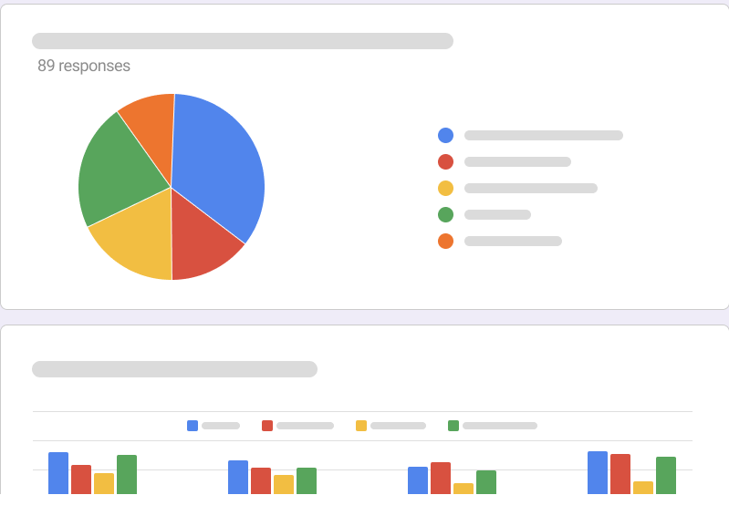

Kutatás

Slide 4
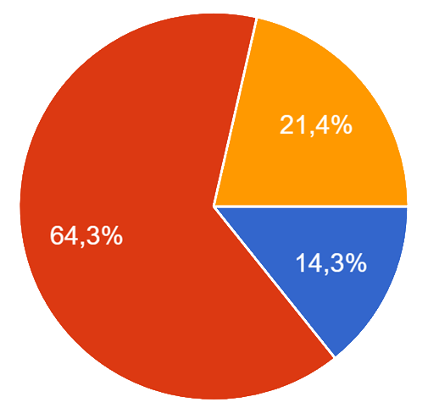

Konklúzió
Milyen alapú órarendet használsz?

Slide 5
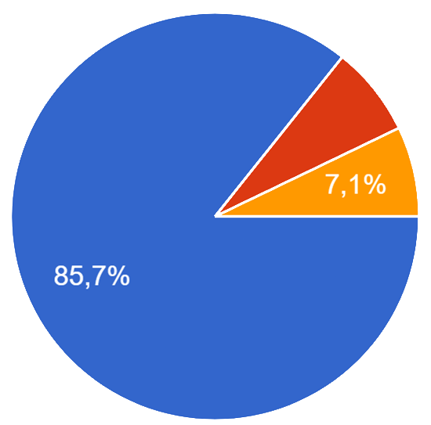

Konklúzió
Iskolai jegyzeteidet milyen formában tartod számon?

Slide 6
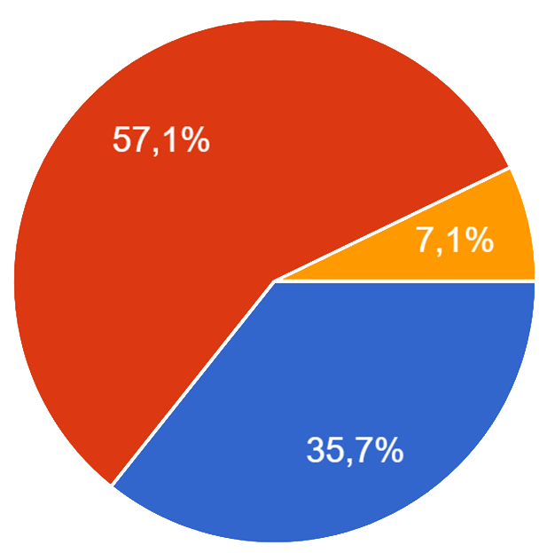

Konklúzió
Iskolai teendőidet milyen formában tartod számon?

Slide 7


Fejlesztési folyamat
Igényfelmérés
Termék
Tervezés
Megvalósítás

Slide 8
BEMUTATKOZIK

Slide 9
Színes
Órarend
Jegyzetek
Házi
feladatok
Iskolai és
Iskolán kívüli
teendők
Dolgozatok

Slide 10
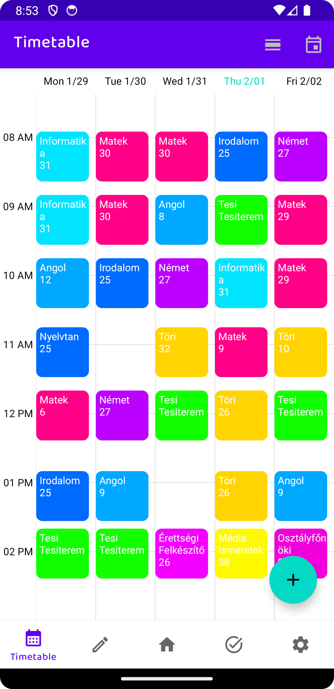
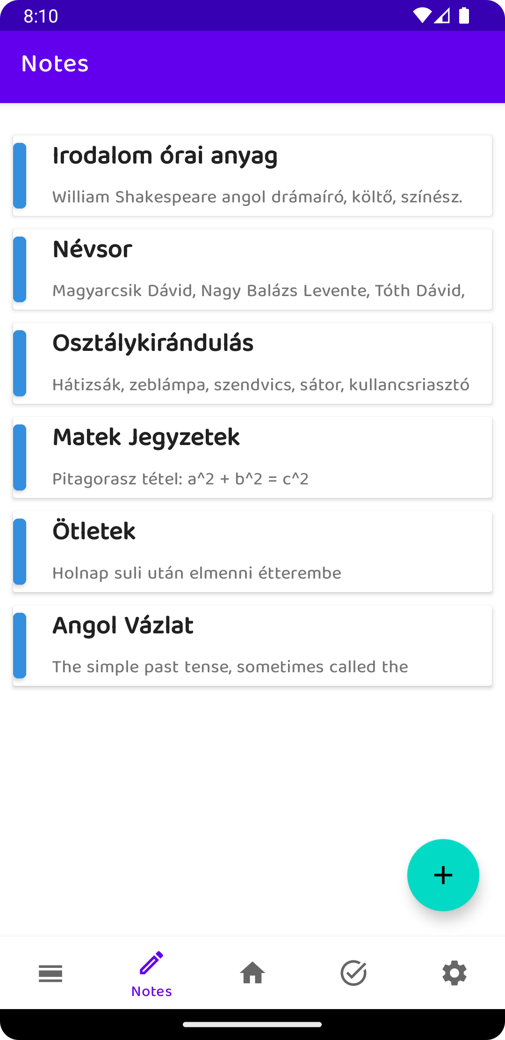
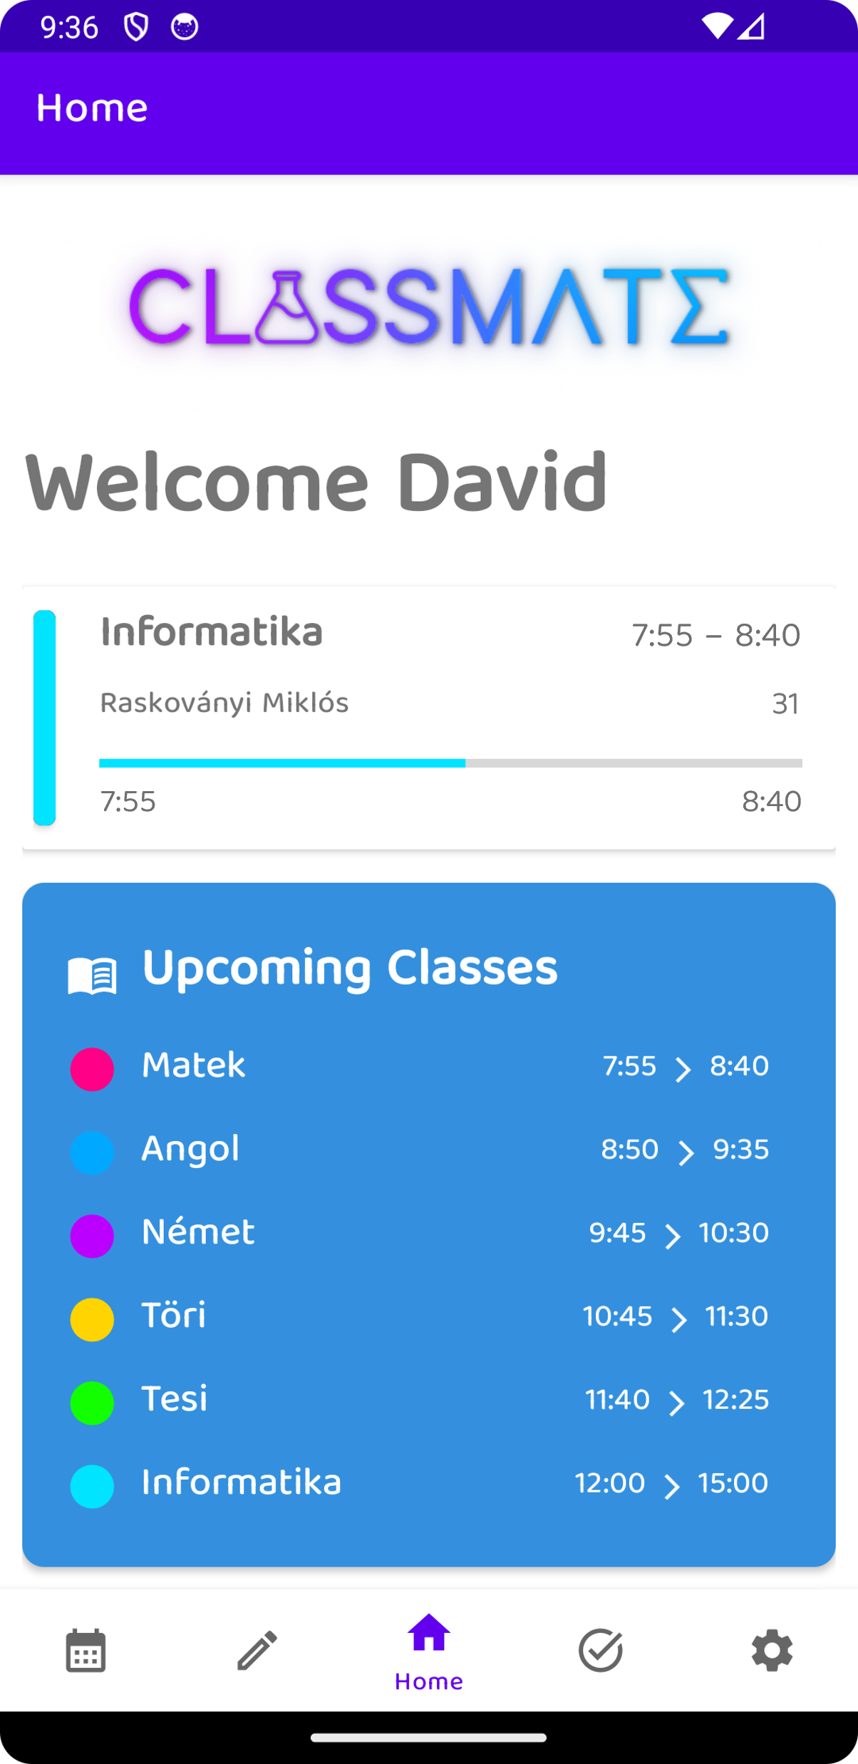
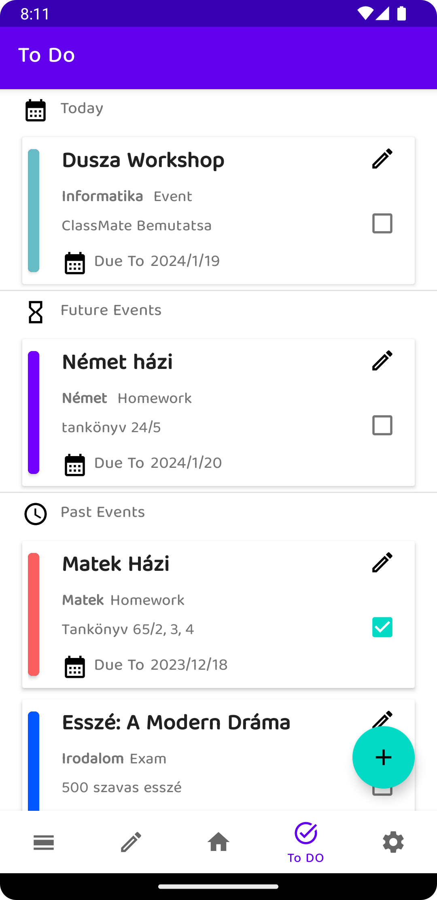

Slide 11
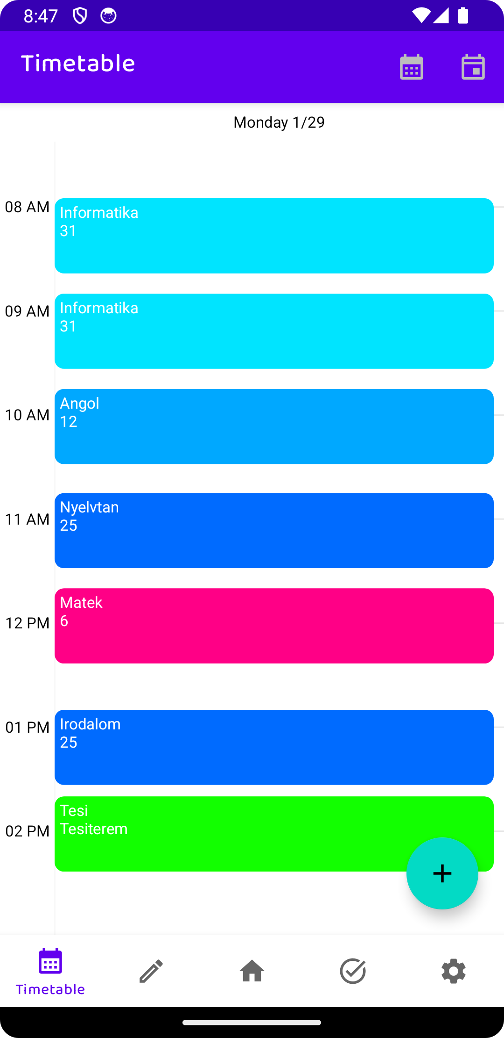
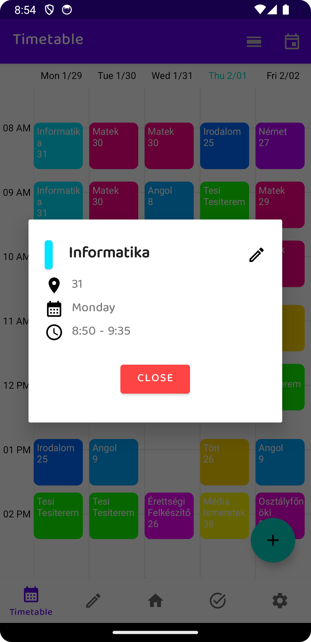
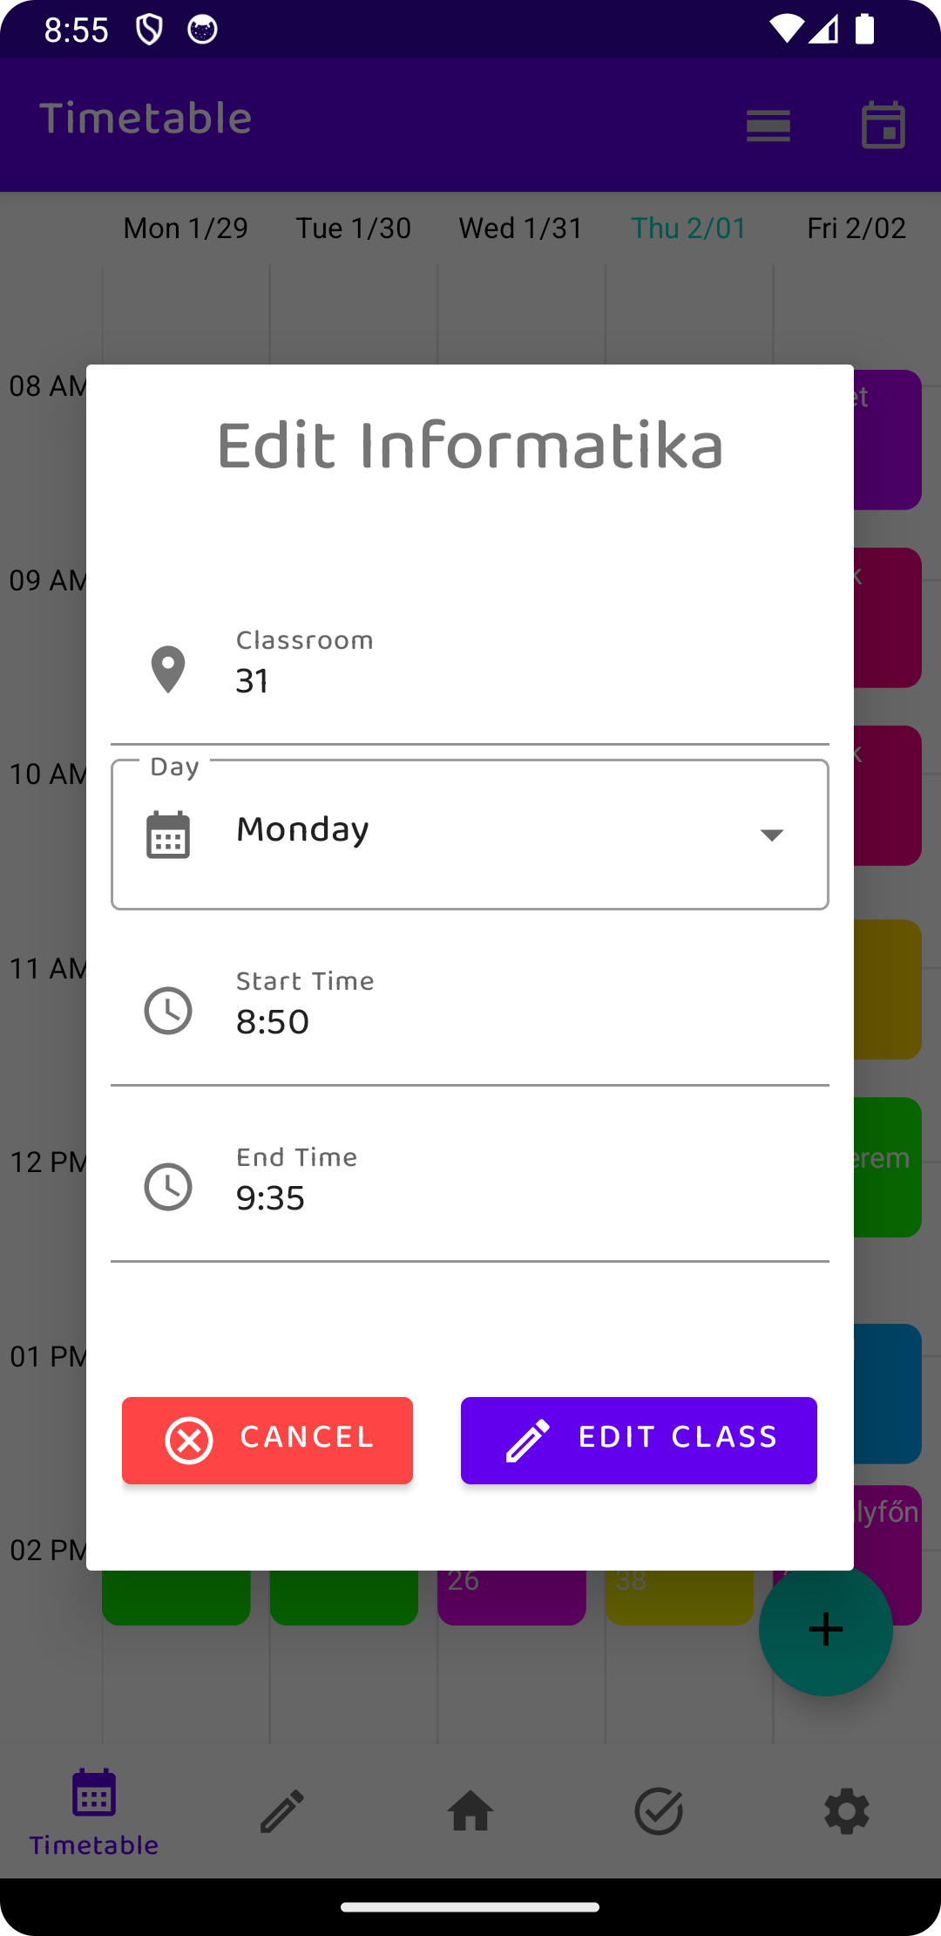

Slide 12
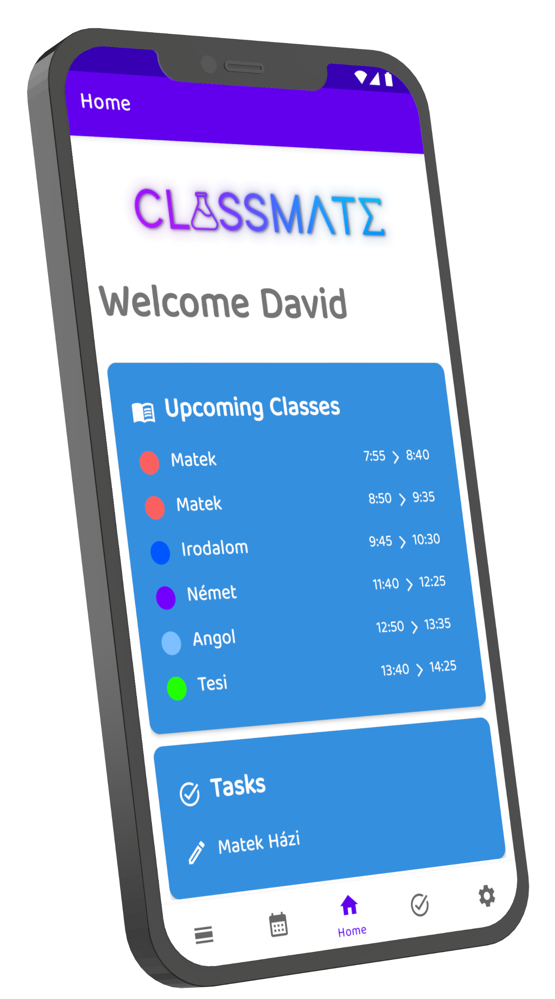
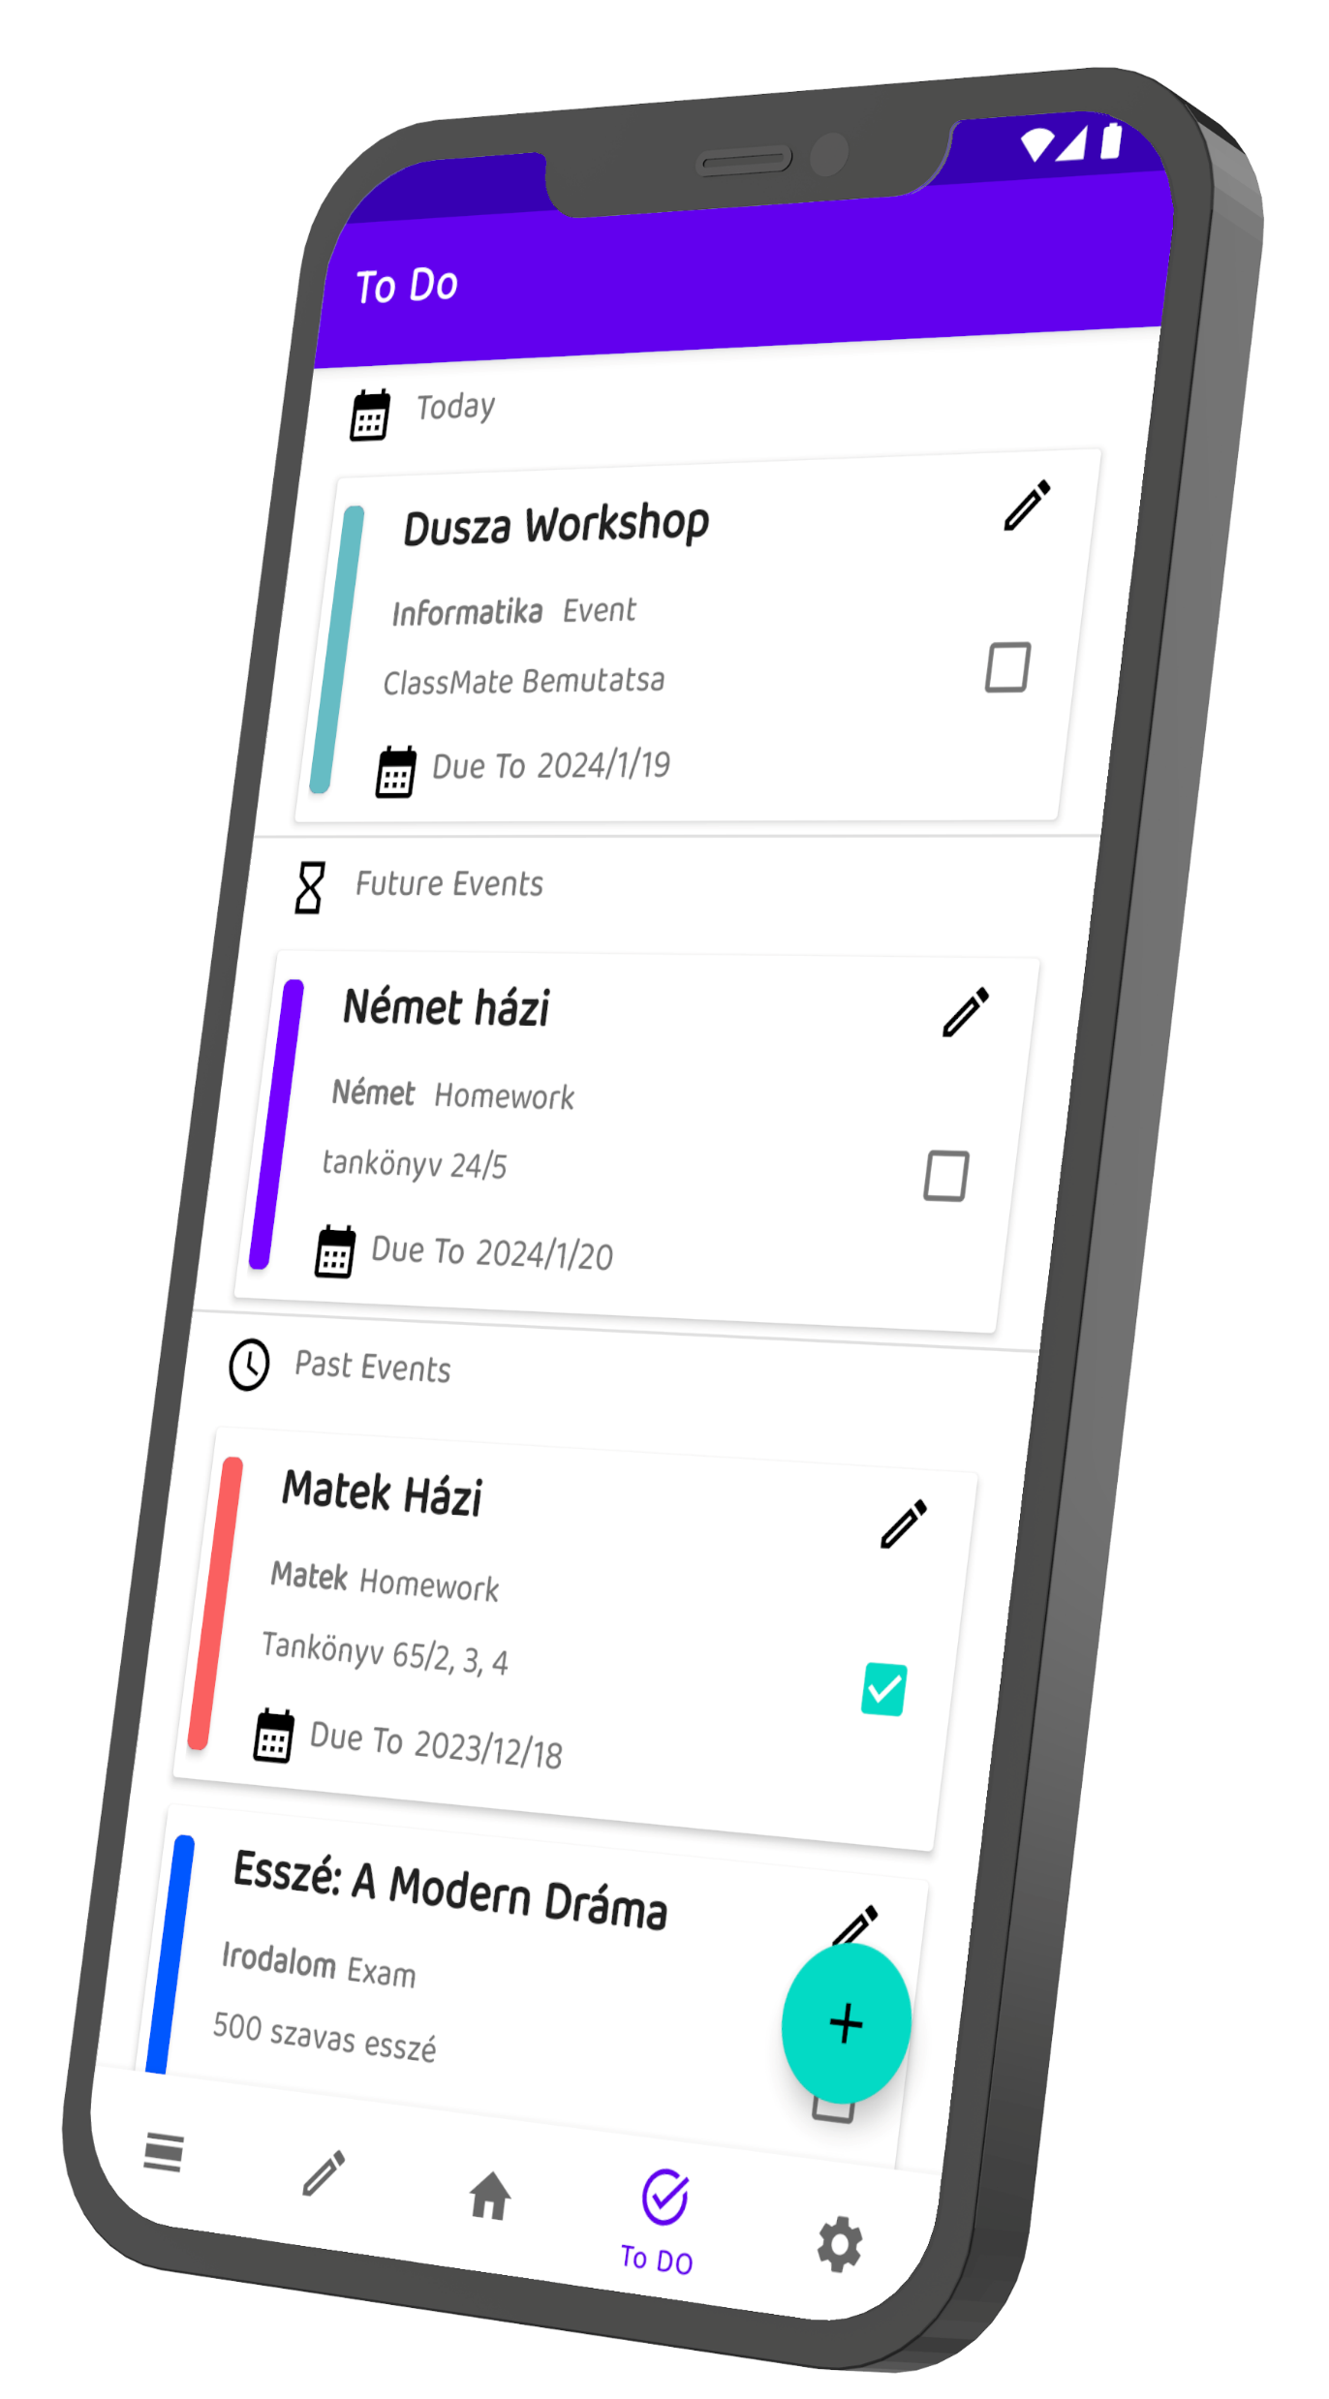



Slide 13
Tóth Dávid
Török Zsombor
2024.02.02 -TUDOK

